Slide 1


Ensinando pandas
Ensinando Pandas© 2025 by Téo Calvo is licensed under CC BY-NC-SA 4.0.
To view a copy of this license, visit https://creativecommons.org/licenses/by-nc-sa/4.0/
10/03/2025

Slide 2




Quem
Teodoro “Téo” Calvo
Bacharel em Estatística - FCT UNESP
Especialista em Big Data & Data Science - UFPR
Streamer - Twitch
Desenvolvedor Backend - Globo
Membro e Instrutor - Instituto Aaron Swartz

Slide 3












Trajetória
2016
2017
2018
2019
2020
2021
2022
2023
2024
2025

Slide 4

Ementa
1. Principais objetos do Pandas Series Dataframes | 4. Filtrando dados Condições lógicas | 7. Cruzamento de dados Merge Concat
2. Importando arquivos com pandas csv xlsx parquet | 5. Transformações e remoções Criação de novas colunas Ordenação Conversão de tipos Aplicando funções em linhas e colunas Removendo Duplicatas Trabalhando com NAs Replace | 8. Manipulações adicionais Stack Unstack Pivot Table Explode
3. Navegando pelos dados Informações básicas Tipos de colunas Navegação em linhas e colunas Renomeando colunas | 6. GroupBy Agregando dados O método agg Agregações personalizadas | 9. Conectando com Bancos SQL Importando dados Executando Queries Escrevendo dados

Slide 5
Combinados
Sempre das 8AM às ~10:30AM estaremos online
Notificações serão desligadas, mas sua contribuição é sempre bem-vinda
Quando houver ADs, a explicação é pausada
Evite spamar a mesma coisa no chat, moderadores estarão de olho
Comentários discriminatórios e babacas receberam banimento sem aviso prévio

Slide 6
Avisos
Entre para nossa comunidade: comunidade.teomewhy.org
Este é um curso de Pandas básico/iniciante, tenha paciência
Nosso foco é o básico bem feito
Tem algo que não abordei?
Tem algo que você explicaria diferente?
Tem algo mais complexo que deixei passar?
Faça um vídeo/material

Slide 7
Avisos
Vai ficar gravado?
Sim!
As gravações irão para o YouTube e estarão no VODs da Twitch;
Membros e Subs terão acesso antecipado;
Semana que vem, liberamos todas as gravações

Slide 8

Instalação
Downloads:
Anaconda: www.anaconda.com/download
Visual Studio Code: code.visualstudio.com/
Extensão Jupyter Notebook: marketplace.visualstudio.com/items?itemName=ms-toolsai.jupyter
Instalação:
pip install pandas

Slide 9
Código
Dados
Todo código realizado durante o treinamento está disponível no GitHub:
https://github.com/TeoMeWhy/pandas-2025
Vamos utilizar a base de dados do nosso sistema de pontos.
Para isso, baixe os dados no kaggle:
https://www.kaggle.com/datasets/teocalvo/teomewhy-loyalty-system
Vamos utiliza também um database em SQLite:
https://drive.google.com/file/d/1qUfY4JK7e9AZFfxyK3-rvAkrHiOt0-9L/view?usp=sharing

Slide 10
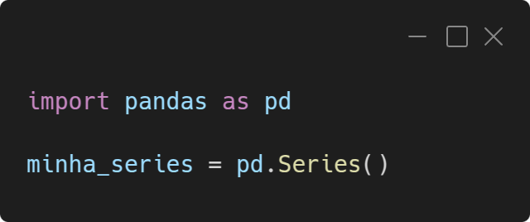
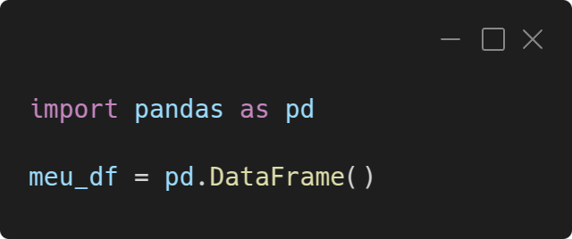
Estruturas essenciais
Series
Dataframe

Slide 11
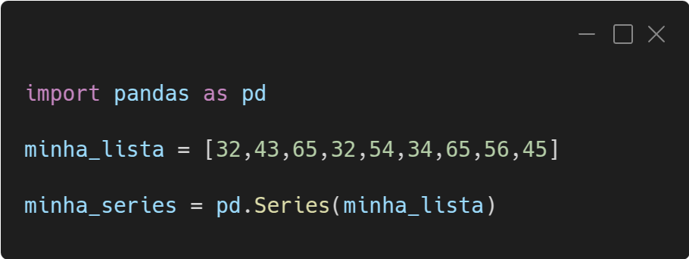
Estruturas essenciais
Series

Slide 12
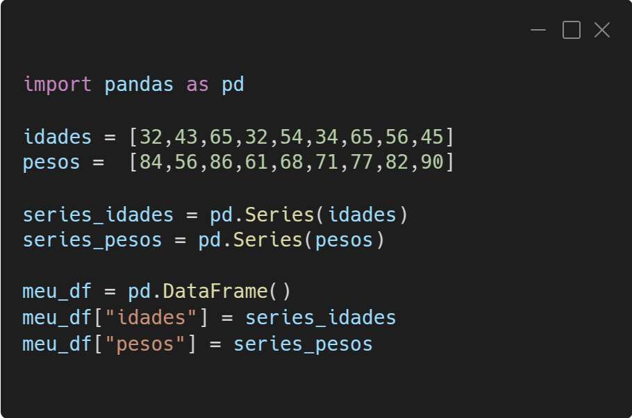
Estruturas essenciais
Dataframe

Slide 13

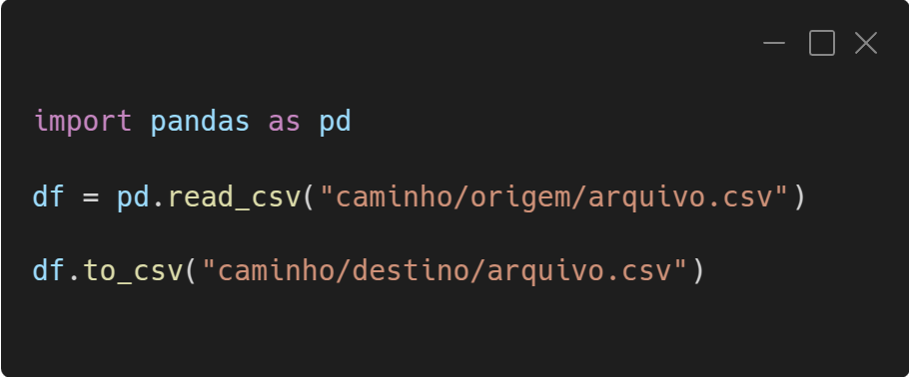
Lendo e escrevendo arquivos

Slide 14
Exercícios 02
Leia o arquivo transacoes.csv com a formatação correta;
Adicione uma coluna com valores 1;
Salve o dataframe com nome: transacoes_1.csv

Slide 15
Exercícios 03
03.01 - Quantas linhas há no arquivo clientes.csv ?
03.02 - Quantas colunas do tipo int há no arquivo transacoes.csv ?
03.03 - Quantas colunas do tipo object há no arquivo produtos.csv ?
03.04 - Qual o id do cliente no índice 4 no arquivo clientes.csv ?
03.05 - Qual o saldo de pontos do cliente na 10a posição (sem ordenar) do arquivo clientes.csv ?

Slide 16
Exercícios 04
04.01 - Quantos clientes tem vínculo com a Twitch?
04.02 - Quantos clientes tem um saldo de pontos maior que 1000?
04.03 - Quantas transações ocorreram no dia 2025-02-01?

Slide 17
Exercícios 05
05.01 - Crie uma coluna nova “twitch_points” que e resultado da multiplicação do saldo de pontos e a marcação da twitch
05.02 - Aplique o log na coluna de saldo de pontos, criando uma coluna nova
05.03 - Crie uma coluna que sinalize se a pessoa tem vínculo com alguma (qualquer uma) plataforma de rede social.
05.04 - Qual é o id de cliente que tem maior saldo de pontos? E o menor?
05.05 - Selecione a primeira transação diária de cada cliente.

Slide 18
Exercícios 06
06.01 - Qual a quantidade média de redes sociais dos usuários? E a Variância? E o máximo?
06.02 - Quais são os usuários que mais fizeram transações? Considere os 10 primeiros.
06.03 - Qual usuário teve maior quantidade de pontos debitados?
06.04 - Quem teve mais transações de Streak?
06.05 - Qual a média de transações / dia?
06.06 - Como podemos calcular as estatísticas descritivas dos pontos das transações de cada usuário?

Slide 19




Big
“Big
stories need
human
stakes”
Aaron Swartz
teo@teomewhy.org
/teocalvo
/teomewhy

Slide 20



